Slide 1
우울증에 관한 데이터 분석

Slide 2
우울증이란?
우울증과 성별, 연령별 발병률
우울증과 지역별, 연도별 발병률

Slide 3
우울증이란?

Slide 4
우울증이란?
사고 과정, 동기, 의욕, 등 전반적인 정신 기능이 지속적으로 저하되어 일상생활에도 악영향을 미치는 상태
우울증의 확실한 원인은 아직 명확하게 밝혀지지 않았음.
약물치료와 더불어 정신치료적 접근을 함께 하는 것이
가장 효과적인 치료 방법!

Slide 5
성별, 연령별 우울증 환자비율

Slide 6
성별, 연령별 우울증 환자비율
남녀 간의 우울증 발생 비율은 얼마나 차이가 날까?
남녀 연령별로 봤을 때 어느 연령대가 우울증이 가장 많이 발생했을까?

Slide 7
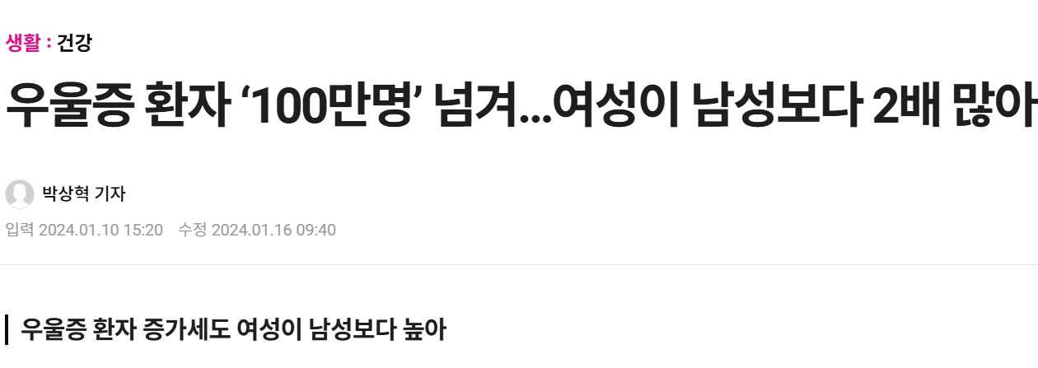

Slide 8
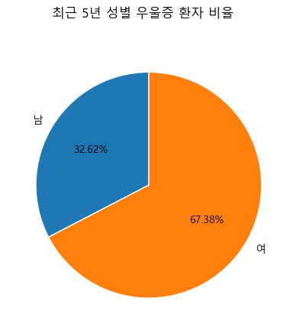

Slide 9
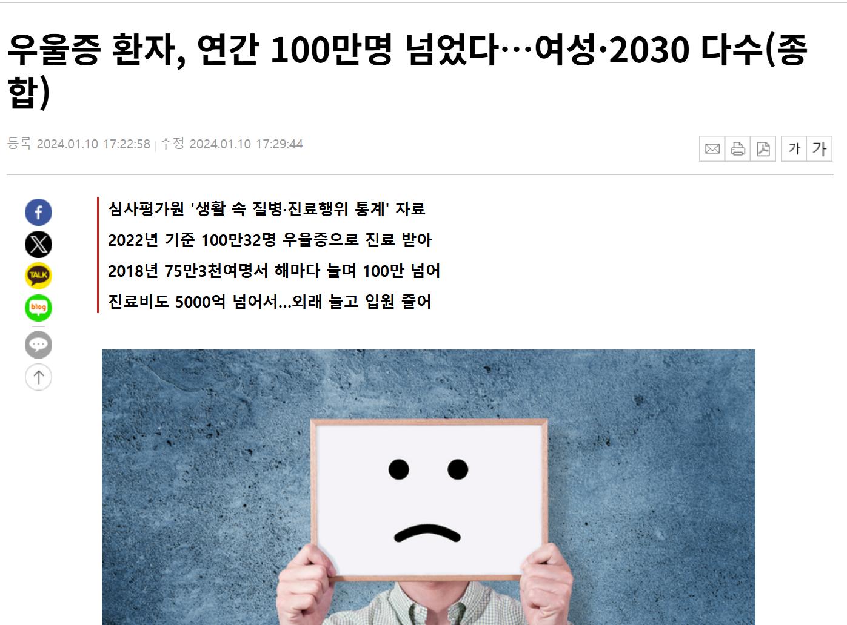

Slide 10
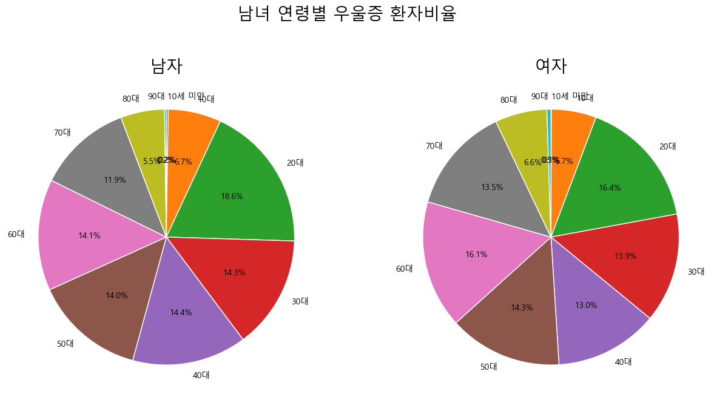

Slide 11
지역별, 연도별 우울증 환자비율

Slide 12
지역별, 연도별 우울증 환자비율
어느 지역이 우울증 환자가 많을까?
연도별로 비교했을 때 우울증 환자 수는 증가하고 있을까?

Slide 13
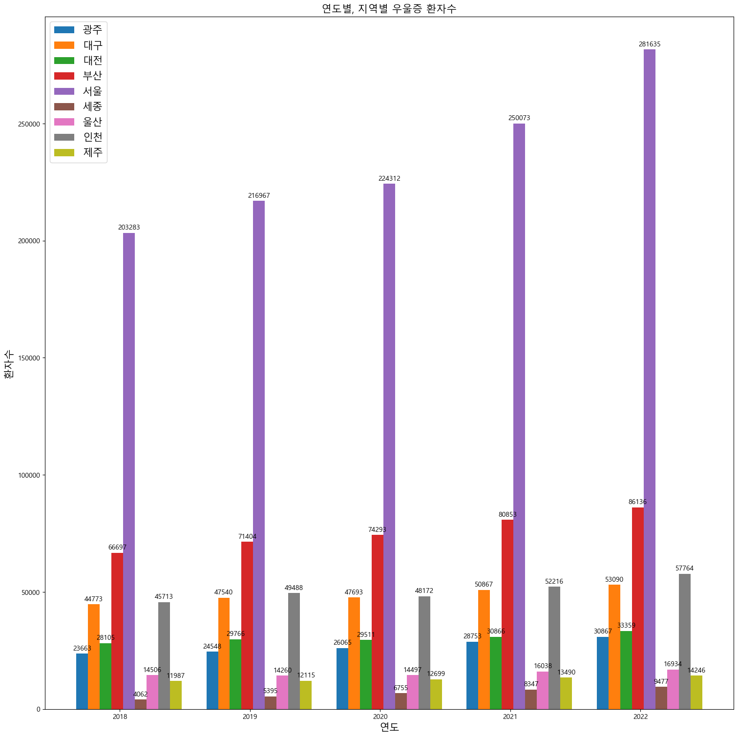

Slide 14
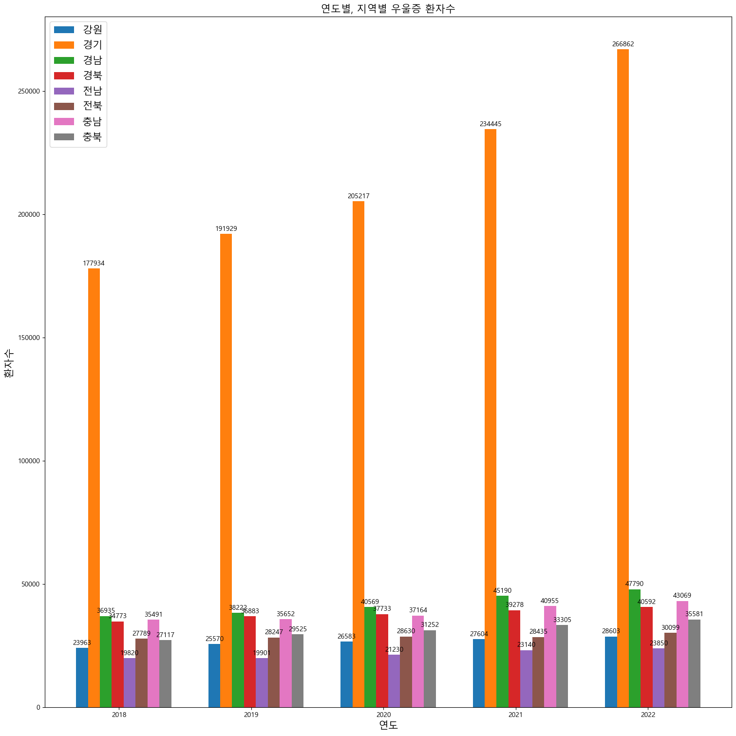

Slide 15
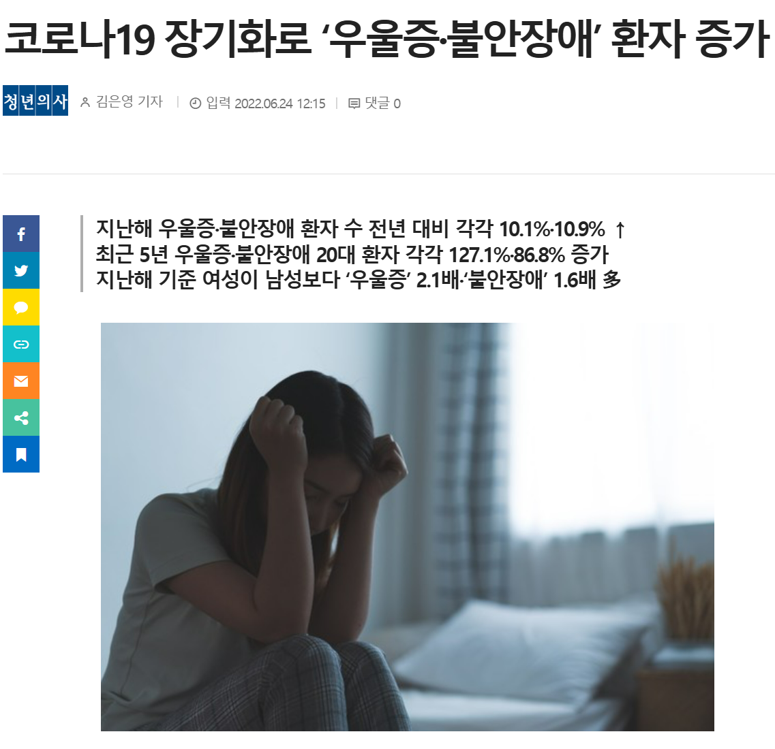

Slide 16
여성이 남성보다 약 2배 정도 우울증 환자가 많다.
- 여성의 경우 60대 환자의 비율도 높다.
남녀 모두 20대에 가장 환자수가 많다.
5년 동안 모든 지역에서 우울증 환자의 수가 증가했다. 코로나의 영향이 작용한 듯 하다.

